Slide 1
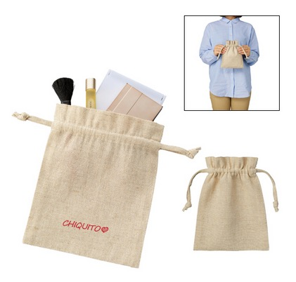
ナチュラル・
ナチュラル
【提案書】
コットンリネン巾着(S)
特徴
紐を引くと口をきゅっと閉めることが出来て見た目も可愛らしいSサイズの巾着袋を、コットンとリネンの混紡素材でご用意いたしました。ギフト包装用などに是非、ご活用ください。
納期
納期スペース
仕様
素 材：コットン､麻
サイズ：約160×205mm
お見積
お見積りスペース

